Slide 1
TIẾNG VIỆT 1
Tập 2
Tuần 34
Tập đọc: Sử dụng đồ dùng
học tập an toàn

Slide 2
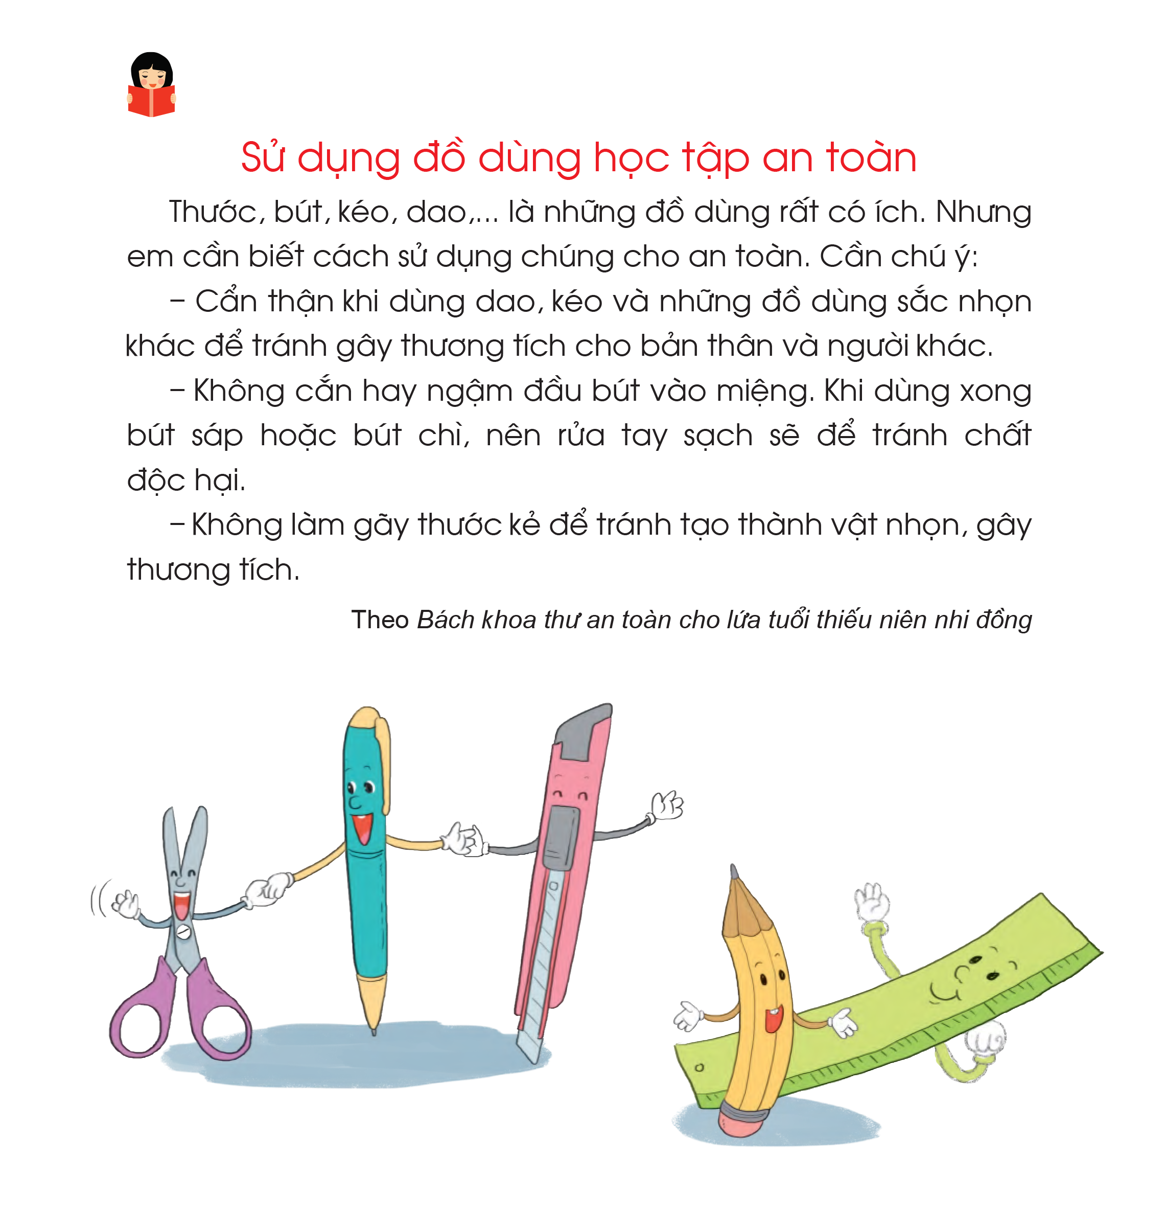
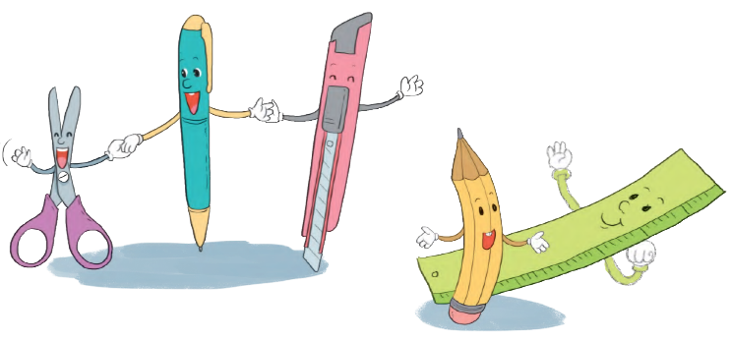
1
2
3
4

Slide 3

TÌM HIỂU BÀI ĐỌC

Slide 4



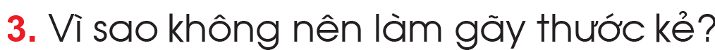
Trả lời các câu hỏi sau:
Để tránh gây thương tích cho bản thân và người khác.
Không cắn hay ngậm đầu bút và rửa tay sạch sẽ sau khi dùng.
Để tránh tạo thành vật nhọn, gây thương tích.

Slide 5

Bài đọc cung cấp cho em những thông tin bổ ích gì?

Slide 6
LUYỆN ĐỌC LẠI
THEO ĐOẠN

Slide 7
1
2
3
4

